Slide 1



Летний оздоровительный образовательный лагерь «Уунээйис»
Амгинский улус, с. Амга
Профильная смена
«Старт в Космос!»
15-28 июля 2019г.

Slide 2
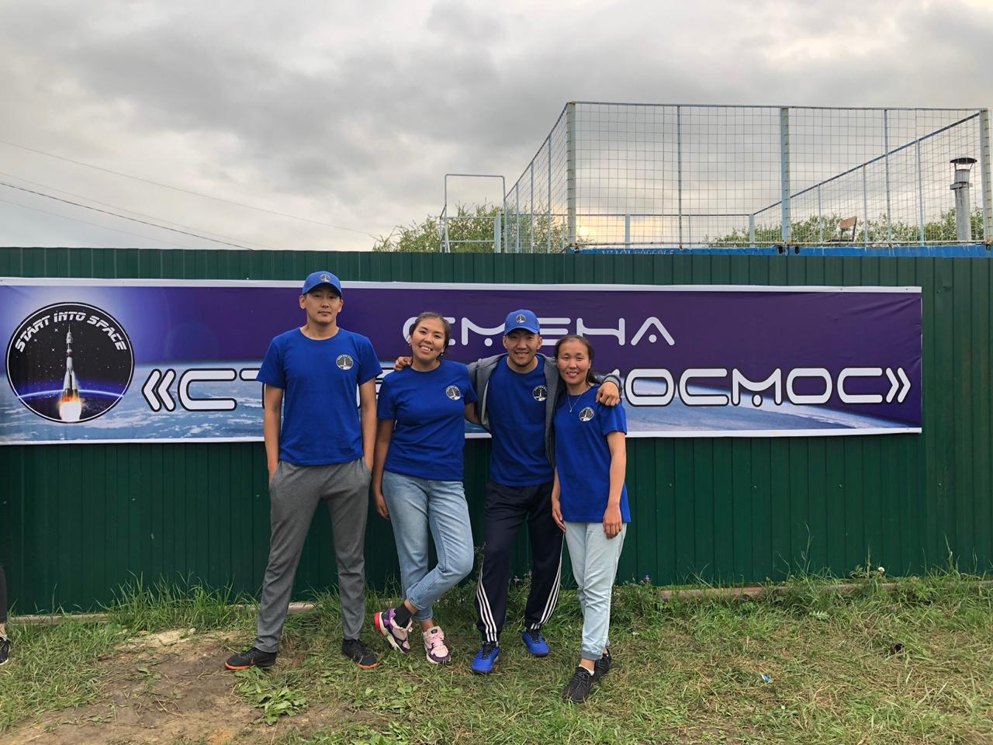
Педагогический состав лагеря
Начальник лагеря – Иванов Василий Дмитриевич, ведущий инженер-программист Амгинского лицея
Зам. начальника – Федорова Вероника Семеновна, педагог-организатор Амгинского лицея
Музыкальный руководитель – Устинова Мария Вячеславовна , учитель физики Амгинского лицея
Физ. инструктор – Платонов Петр Семенович, педагог-организатор Амгинского лицея

Slide 3
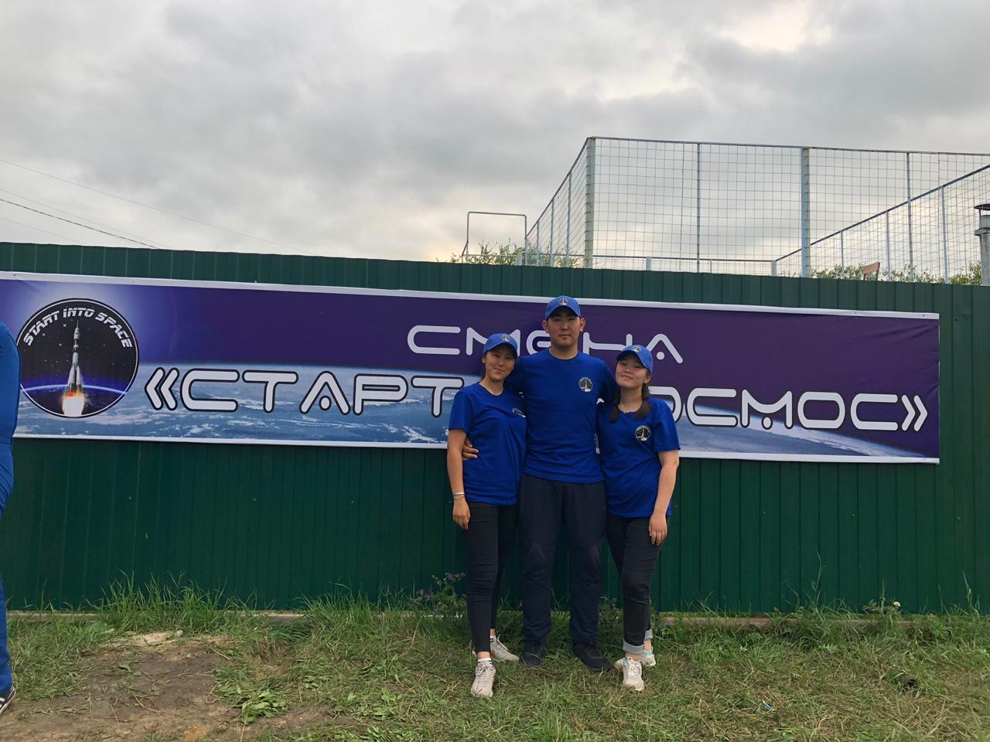
Воспитатели лагеря:
Воспитатель 1 отряда – Бураева Зинаида Ивановна, студентка 2 курса СВФУ ИЕН
Воспитатель 2 отряда – Жиркова Валерия Ильинична, студентка 2 курса ЯГСХА
Воспитатель 3 отряда – Скрыбыкин Филипп Александрович, студент 2 отряда СВФУ, АДФ

Slide 4
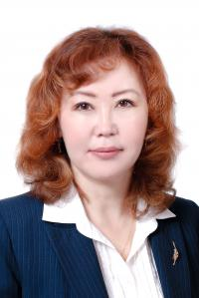
Преподавательский состав лагеря:
Захарова Саргылана Егоровна – руководитель проекта, кандидат психологических наук, доцент кафедры «Реклама и связи с общественностью в высокотехнологичных отраслях» факультета иностранных языков в ФГБОУ ВО «Московский авиационный институт» (национальный исследовательский университет) «МАИ».
Читаемые дисциплины:
1. Авиационная и космическая психология.
2. Особенности PR-проектирования в рекламе и связях с общественностью в аэрокосмической отрасли.

Slide 5
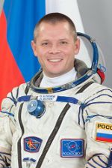
Блинов Олег Владимирович – космонавт-испытатель +Роскосмоса, начальник специализированного тренажера «Выход-2», инструктор по подготовке космонавтов по скафандру для выхода в открытый космос и комплексу средств шлюзования ФГБУ «Научно-исследовательский испытательный центр подготовки космонавтов имени Ю.А. Гагарина» (Центр подготовки космонавтов имени Ю.А. Гагарина).
Активный участник по проведению и участию общественно-патриотического воспитания подрастающего поколения (школьников, молодёжи), связанного с дополнительными образованиями научно-технических дисциплин. Подполковник запаса вооруженных сил Российской Федерации. Магистр «Авиастроения». Выпускник кафедры «Реклама и связи с общественностью в высокотехнологичных отраслях» факультета иностранных языков в ФГБОУ ВО «Московский авиационный институт» (национальный исследовательский университет) «МАИ».
Читаемые дисциплины:
История и современное состояние космонавтики.
Особенности профессиональной деятельности космонавтов: теория и практика.

Slide 6

Фёдорова Раиса Анатольевна–менеджер по связям с общественностью Автономном учреждении Республики Саха (Якутия) «Музейный комплекс «Моя история». Бакалавр по рекламе и связям с общественностью. Выпускник кафедры «Реклама и связи с общественностью в высокотехнологичных отраслях» факультета иностранных языков в ФГБОУ ВО «Московский авиационный институт» (национальный исследовательский университет) «МАИ».
Магистр медиаполитики и общественных связей. Выпускник факультета журналистики Института государственной службы и управления, Российская академия народного хозяйства и государственной службы при Президенте Российской Федерации.
Читаемые курсы:
Организация и проведение PR-мероприятий.
Формирование и развитие имиджа Республики Саха (Якутия).

Slide 7
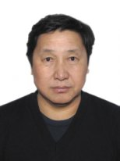
Григорьев Юрий Егорович – командир воздушного судна Боинг 737 авиакомпании «Якутия». Магистр авиастроения. Выпускник кафедры «Реклама и связи с общественностью в высокотехнологичных отраслях» факультета иностранных языков в ФГБОУ ВО «Московский авиационный институт» (национальный исследовательский университет) «МАИ».
Читаемые дисциплины:
История и современное состояние гражданской авиации и самолётостроения.
Особенности профессиональной деятельности пилотов.

Slide 8
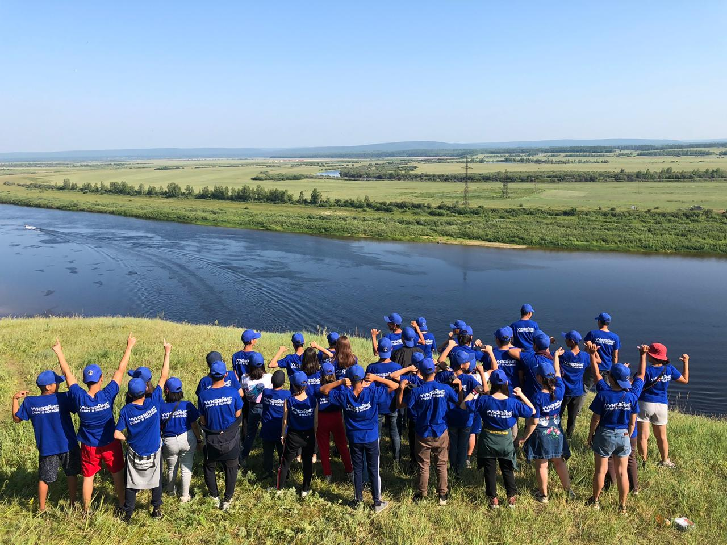
В этом году лагерь «Уунээйис» объединил 30 детей из разных уголков нашей республики: Усть-Алданский улус, Мегино-Кангаласский улус, Намский улус, город Якутск, Амгинский улус.
Возраст детей от 12 лет и старше.

Slide 9
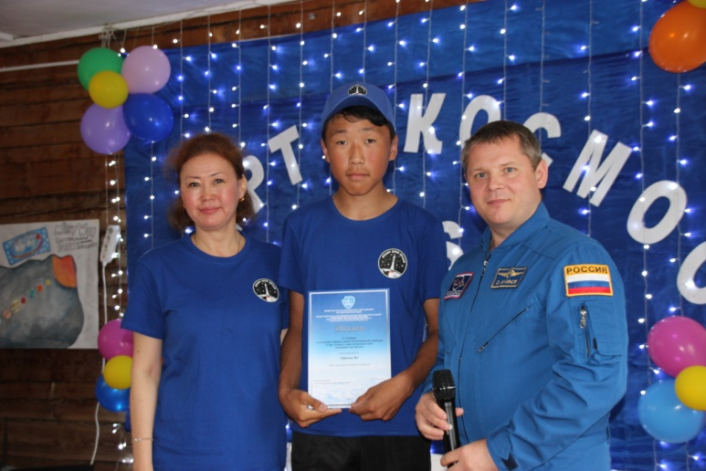
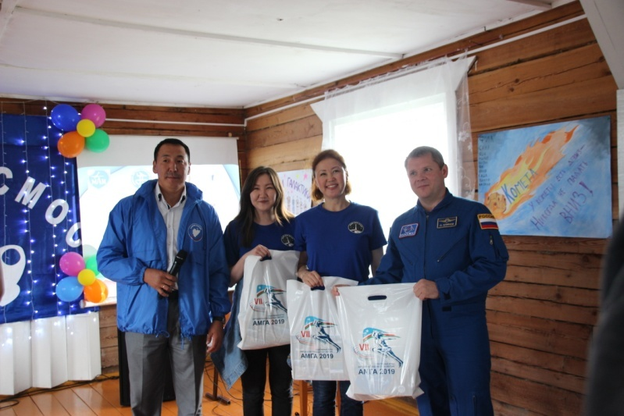
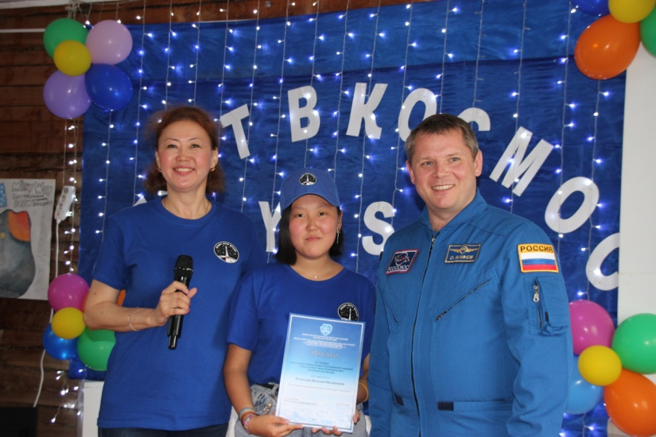
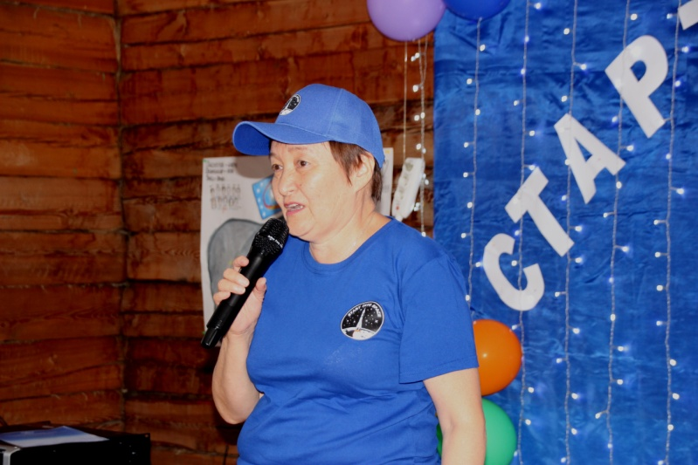
Торжественное открытие профильной смены «Старт в Космос!»
Почетные гости глава МР «Амгинский улус (район)» Н.А. Архипов, директор МБОУ «Амгинский лицей имени
академика Л.В. Киренского» Д.И. Захарова

Slide 10
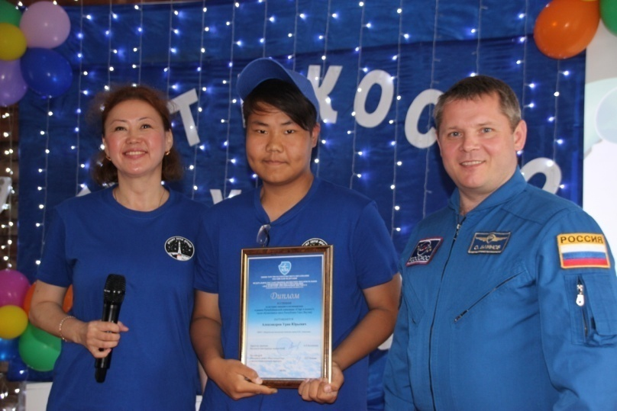
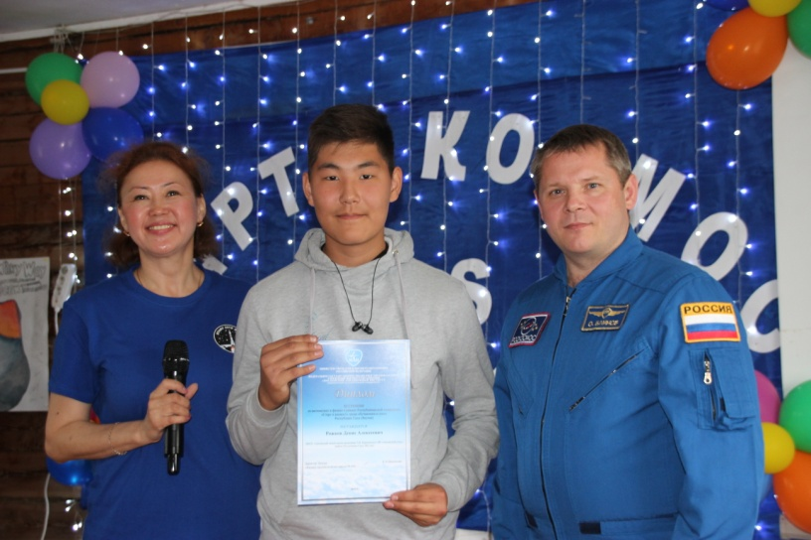
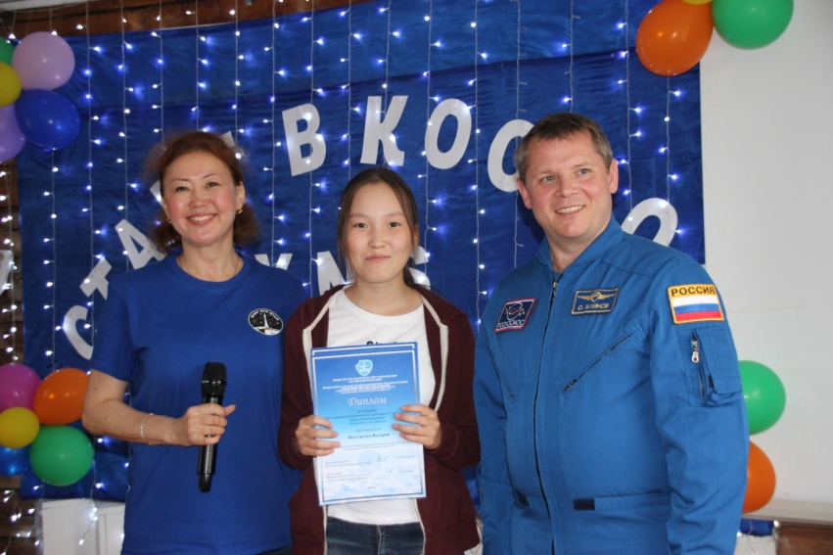
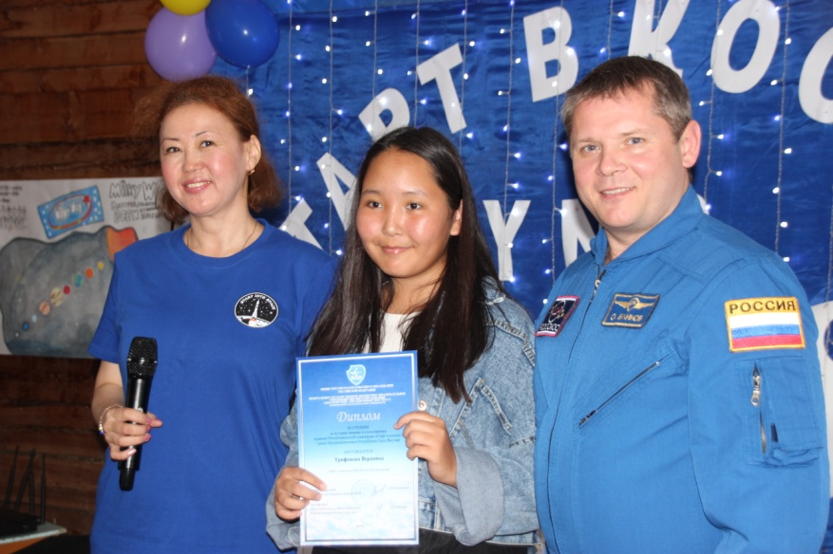
Во время торжественного открытия были вручены дипломы призеров и победителей Республиканской олимпиады «Старт в космос!»

Slide 11
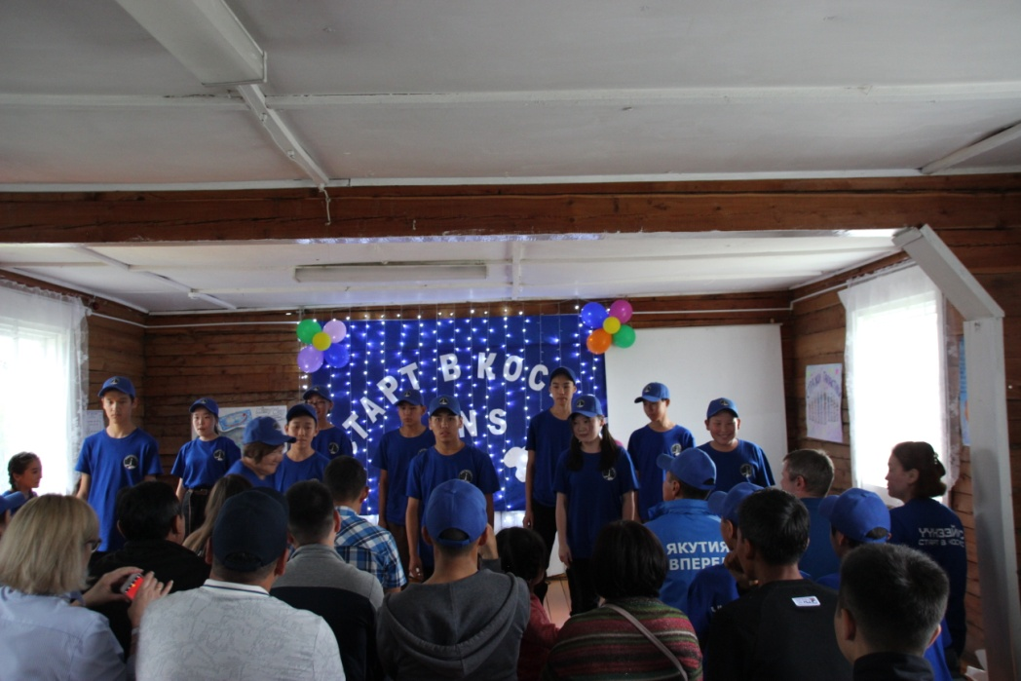
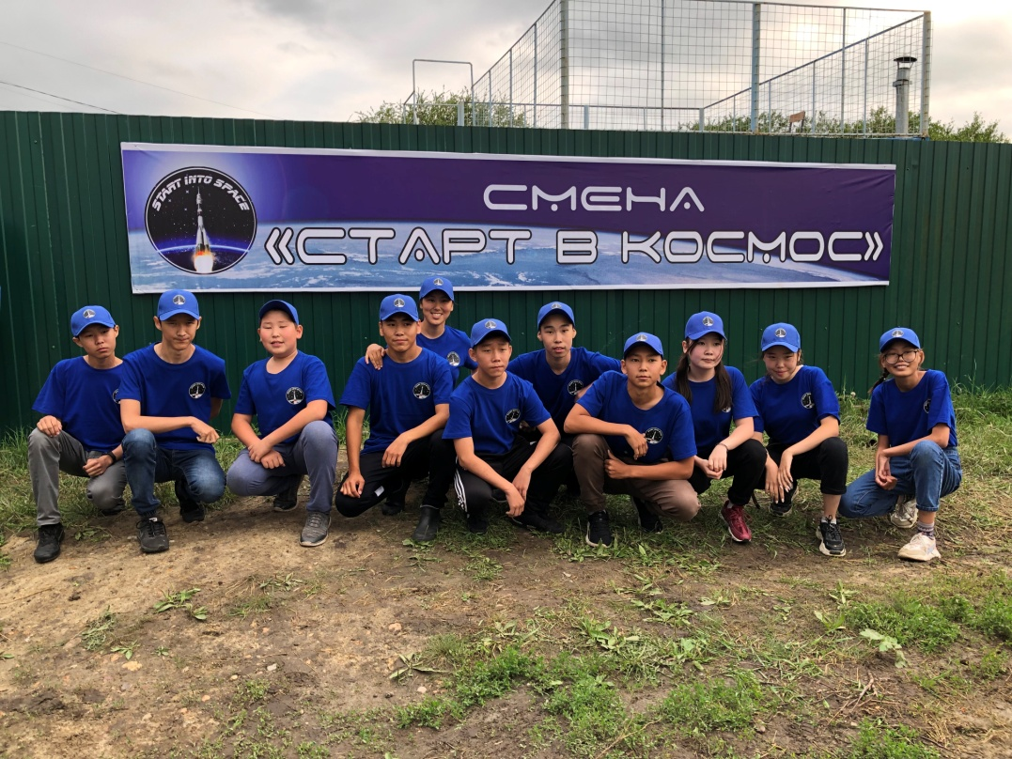
Выступления отрядов.
Отряд №1 «Стражи Галактики»

Slide 12
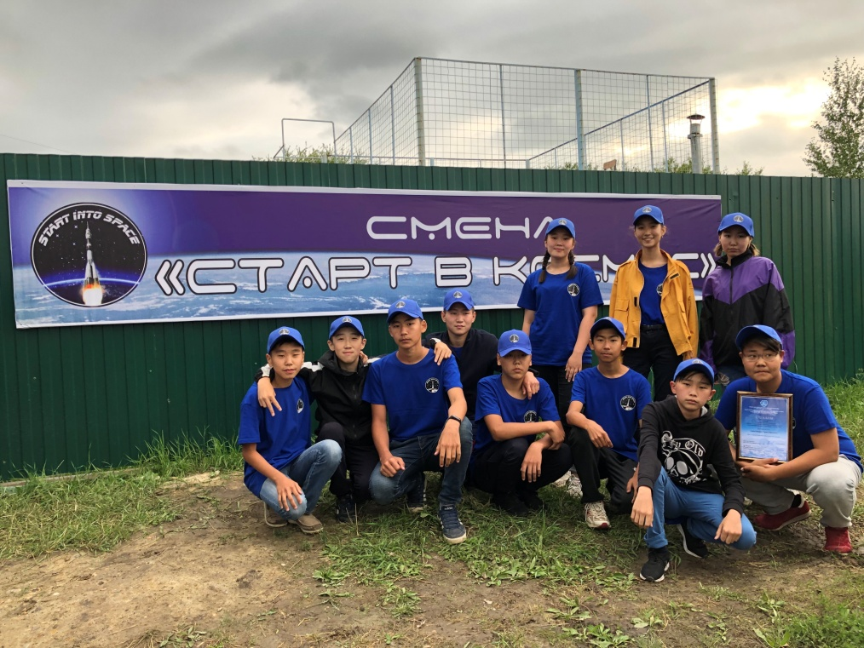
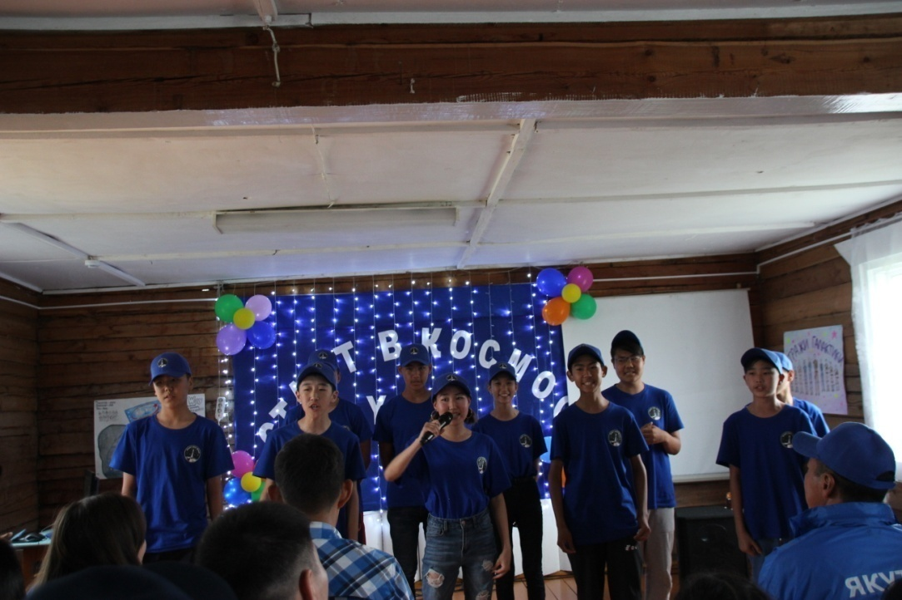
Отряд №2 «Милки Уэй»

Slide 13
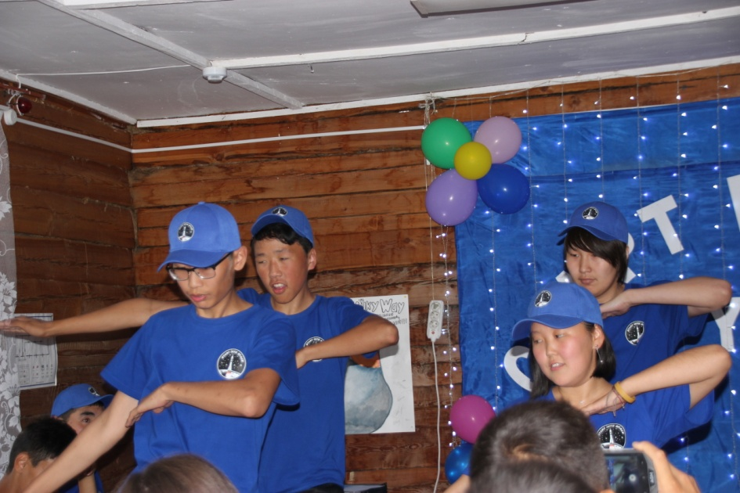
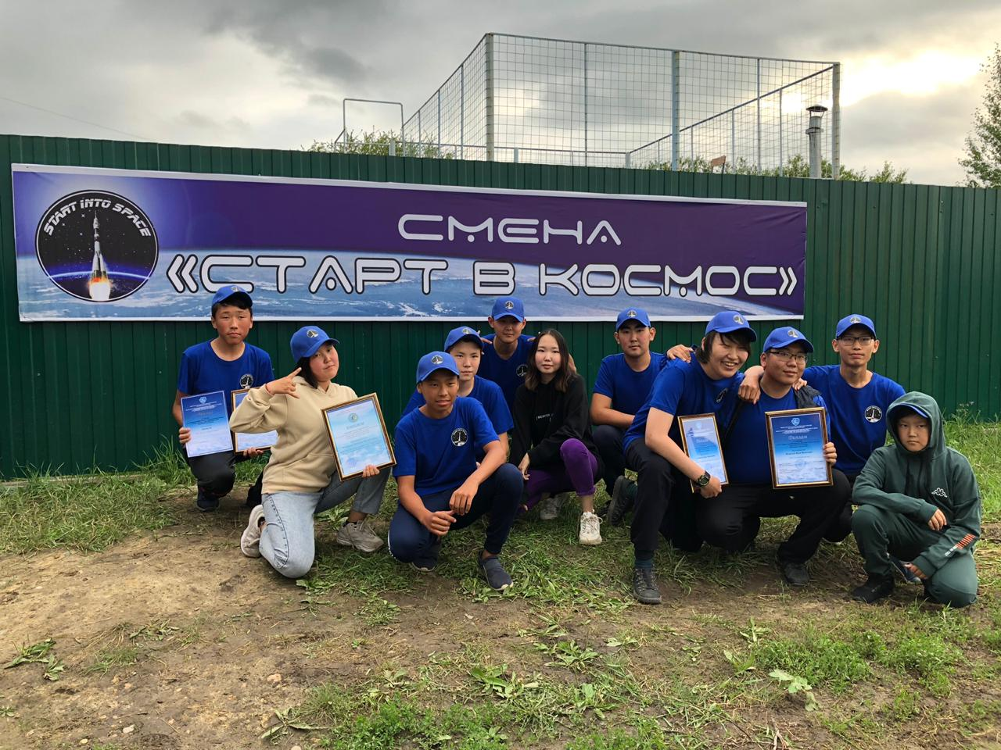
Отряд №3 «Комета»

Slide 14
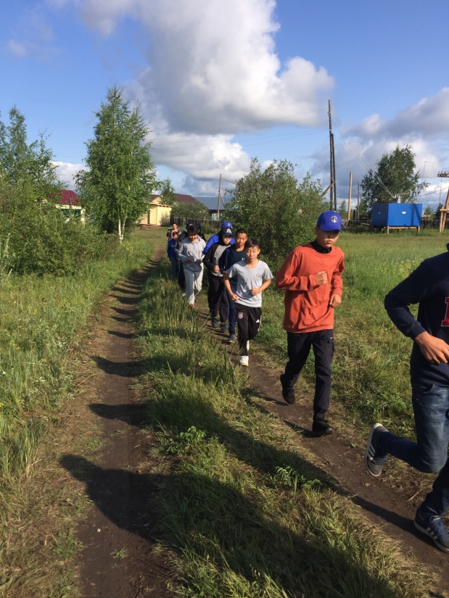
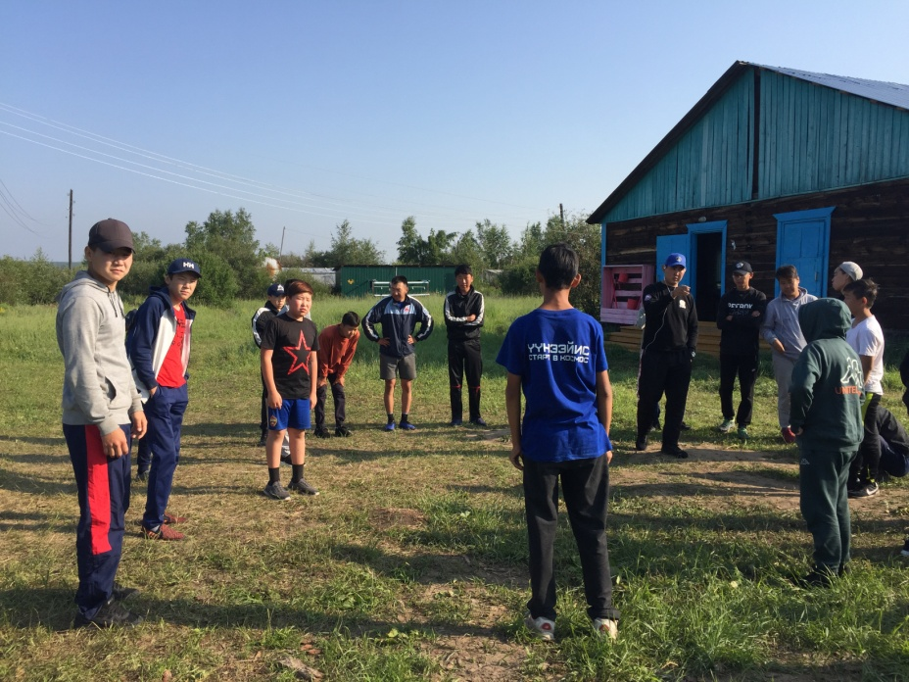
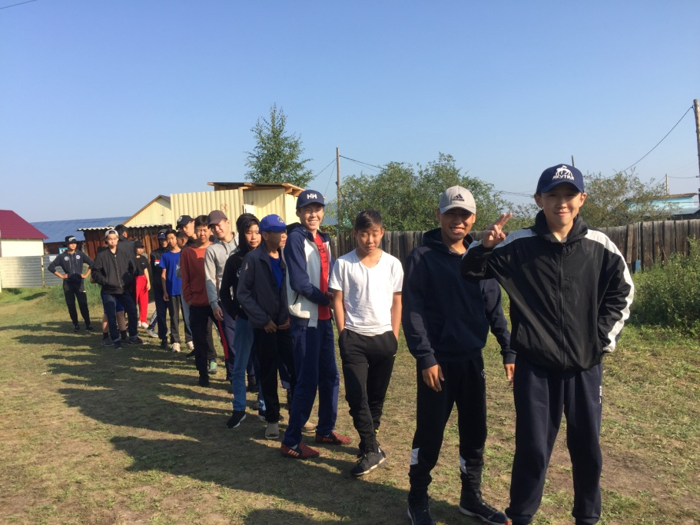
«Вставай, с первыми лучами вставай!»

Slide 15
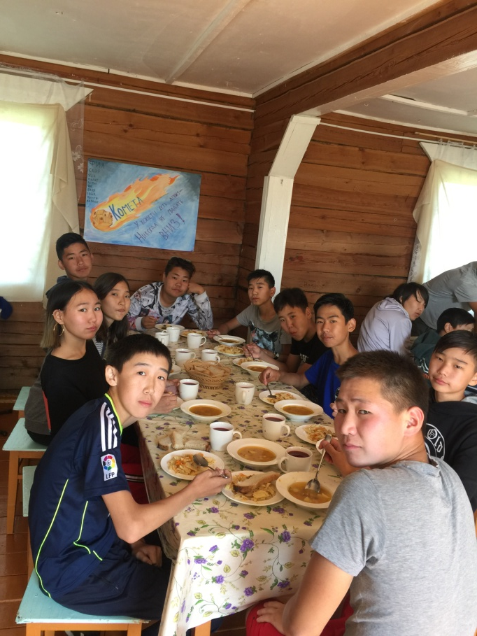
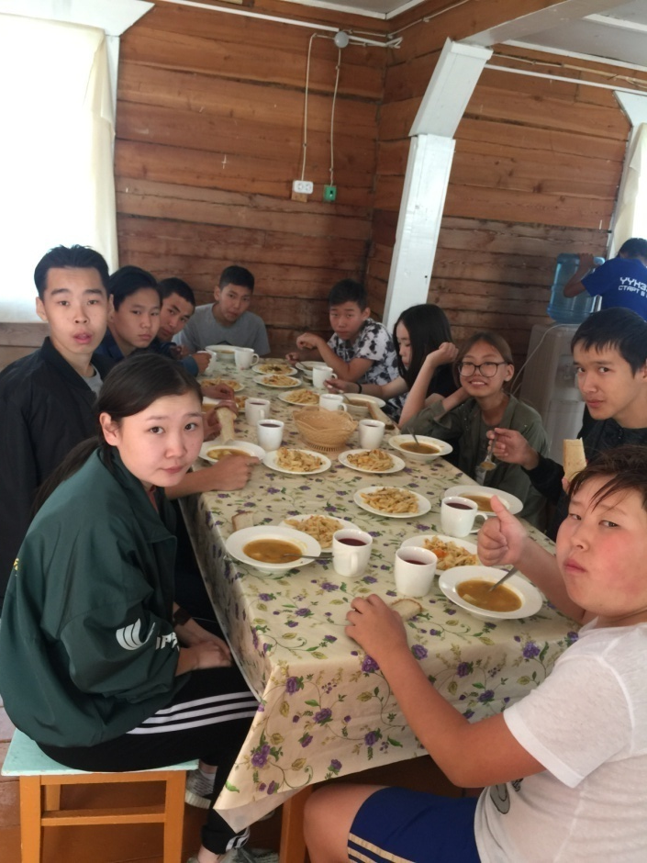
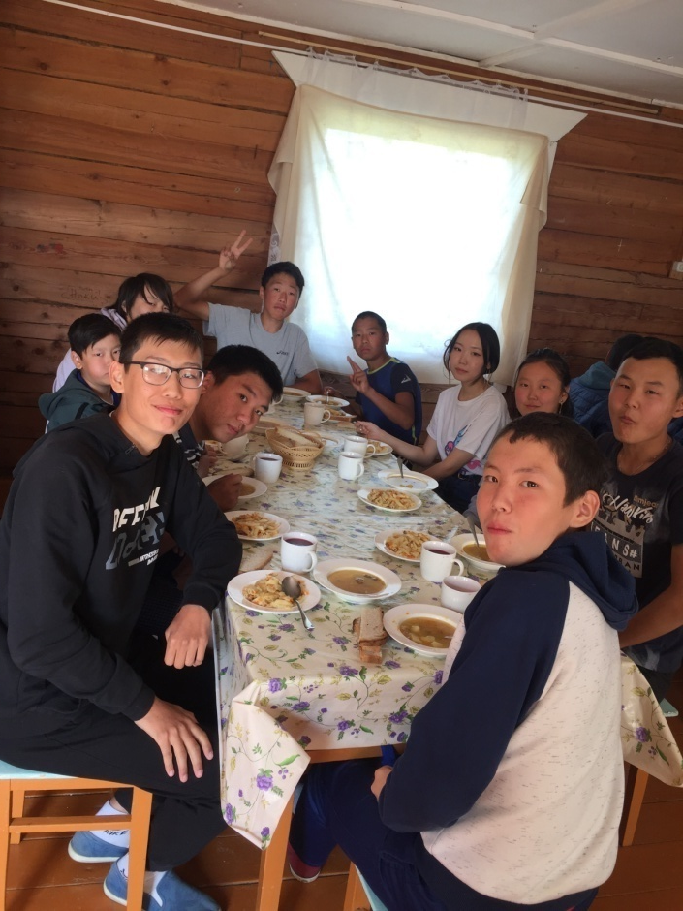
«Спасибо нашим поварам за то, что вкусно варят нам!»

Slide 16
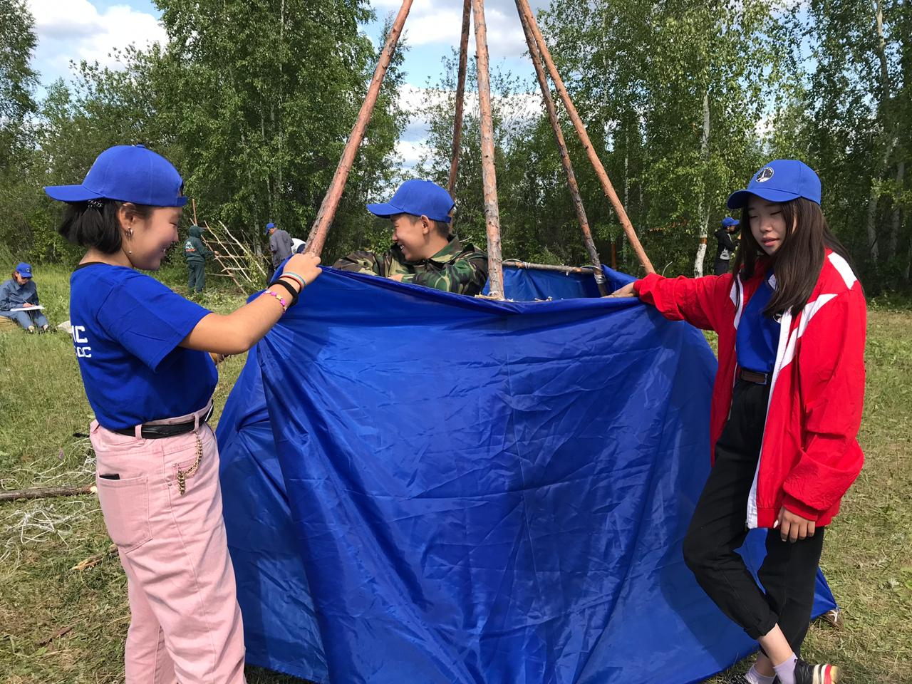
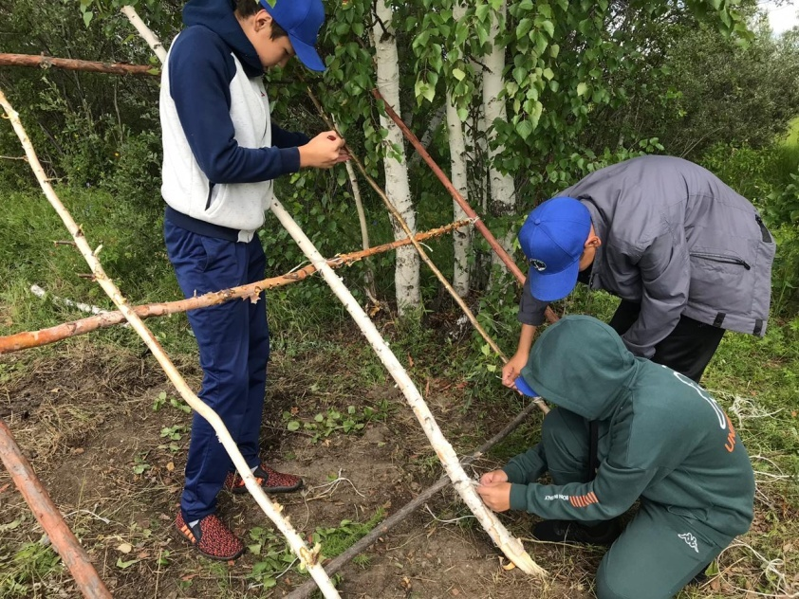
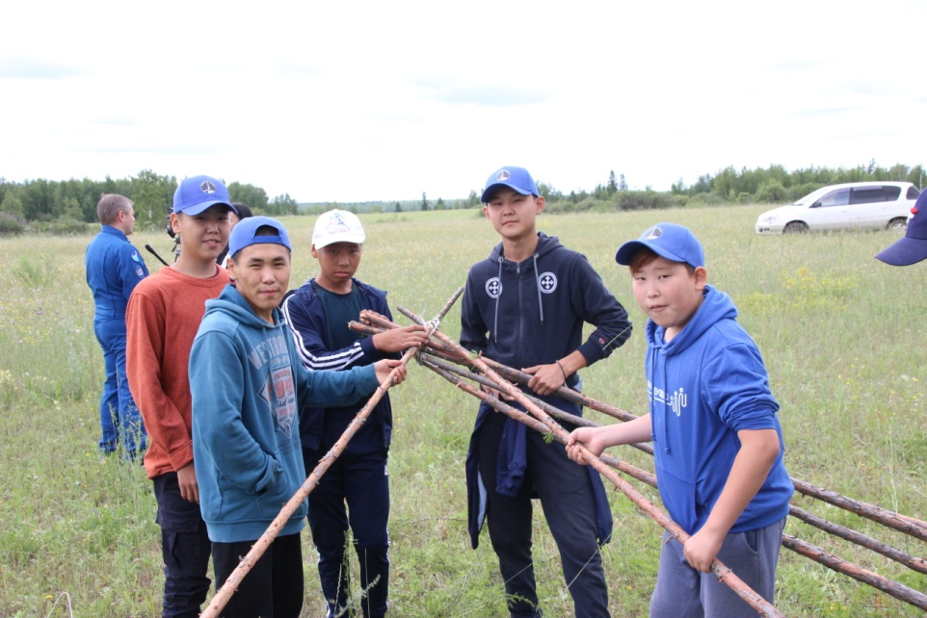
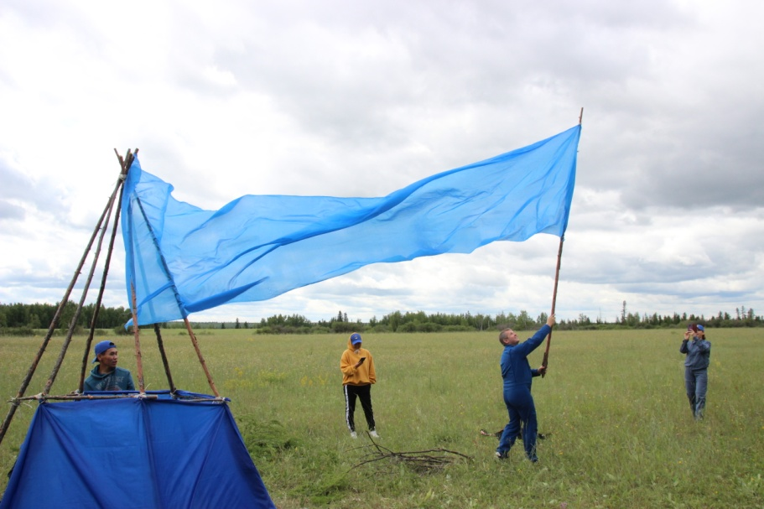
Тренинг на выживание

Slide 17
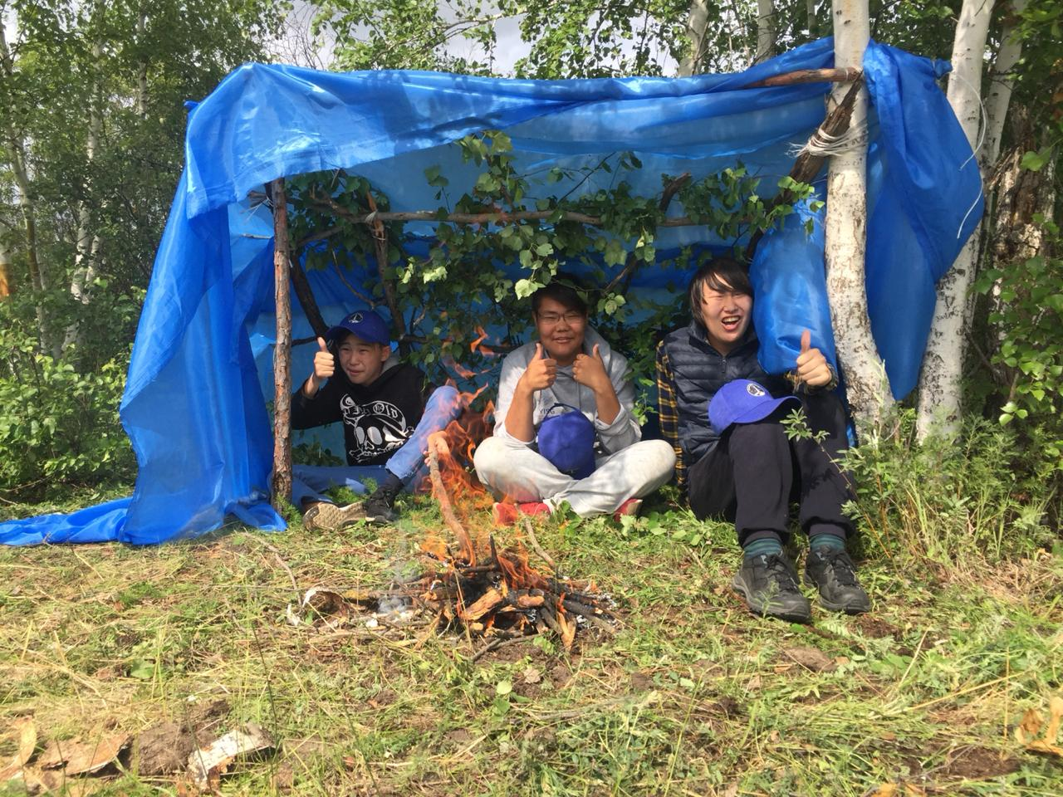
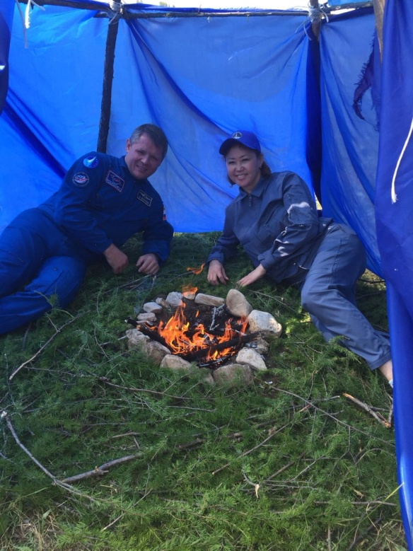
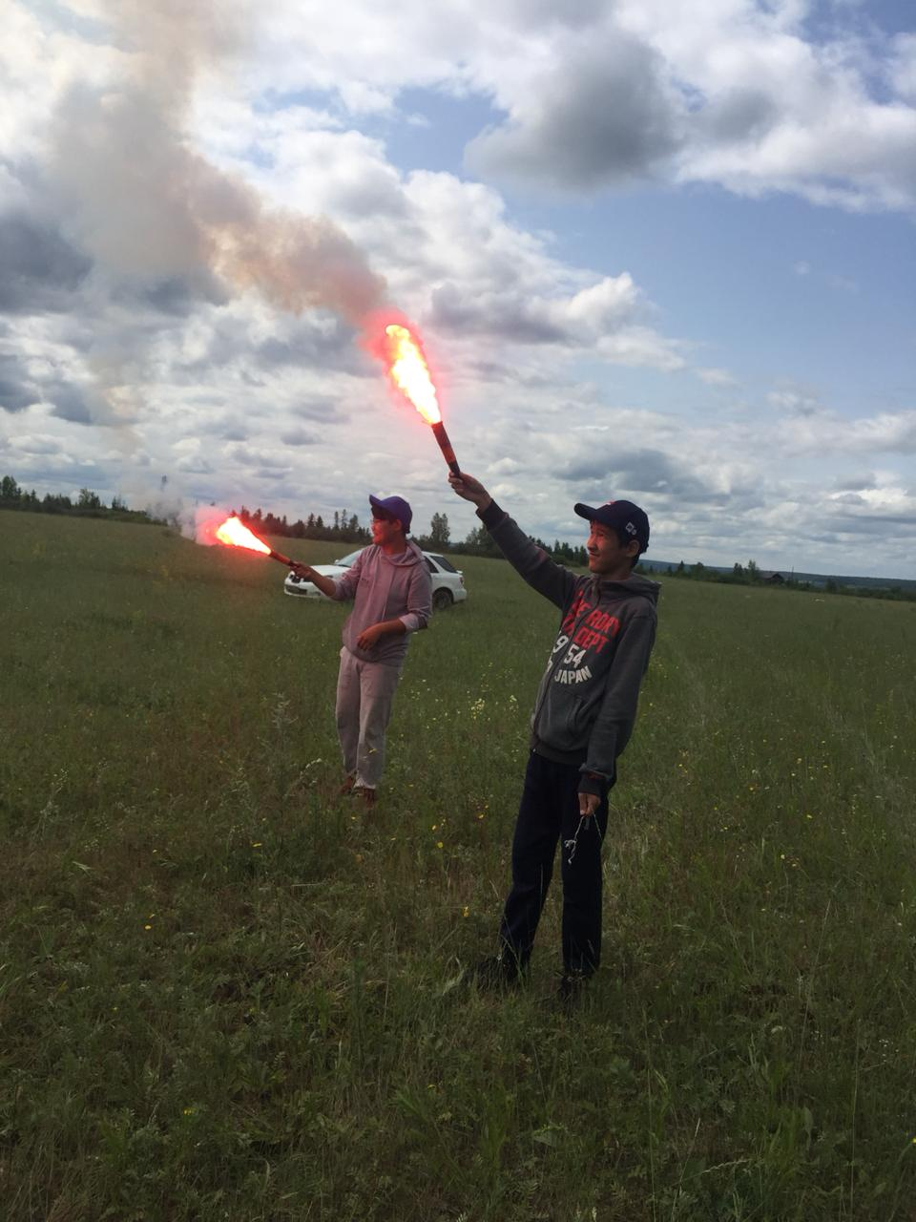
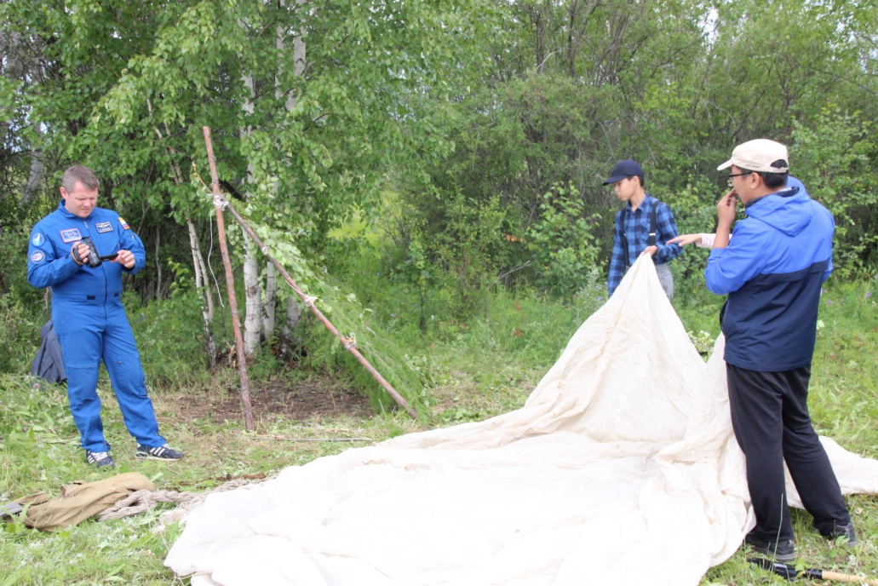
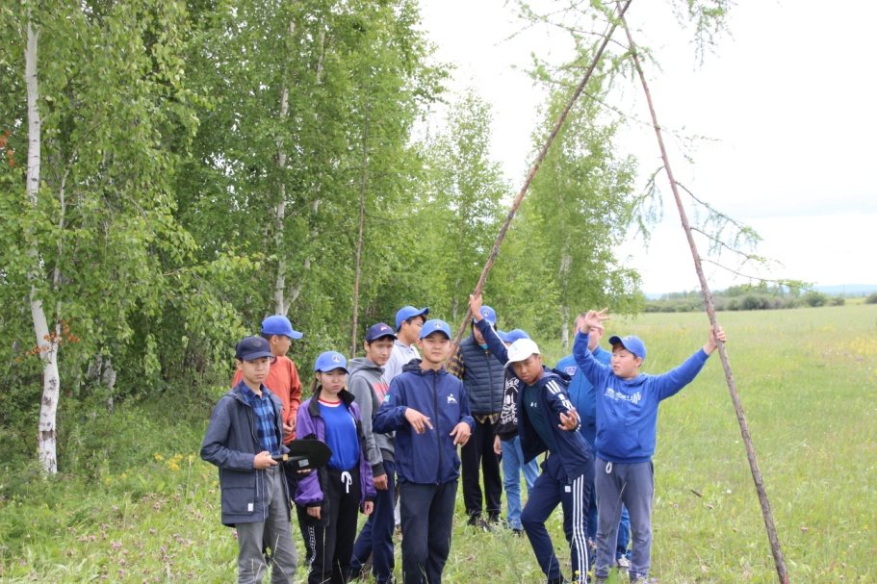
Тренинг на выживание

Slide 18
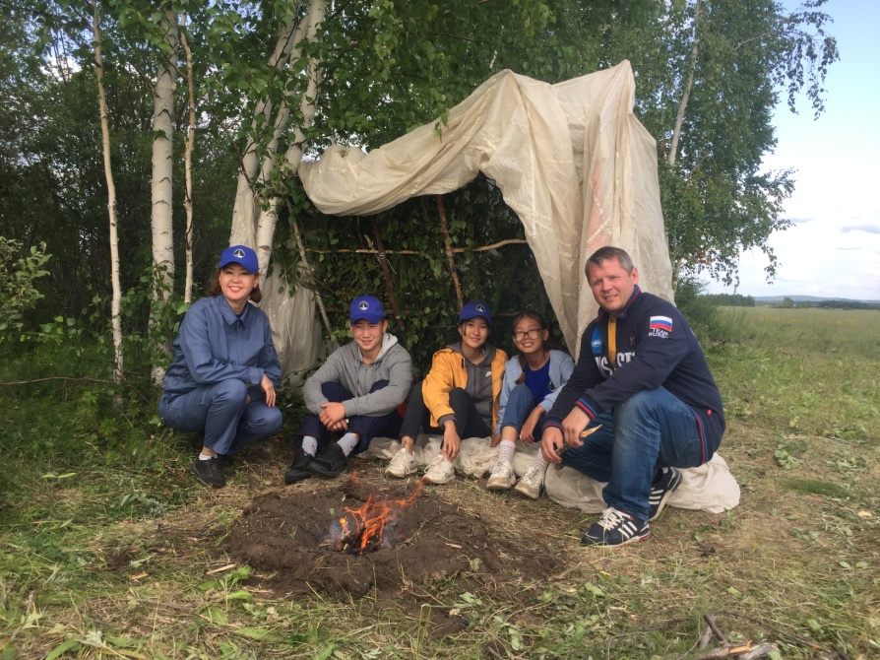
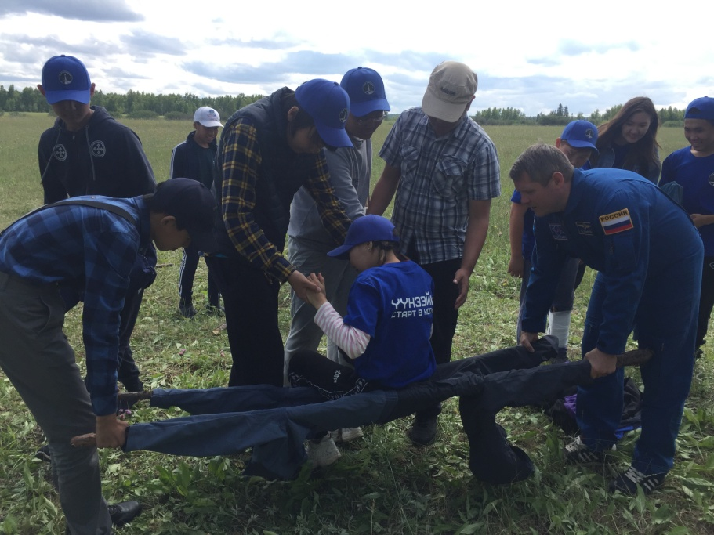
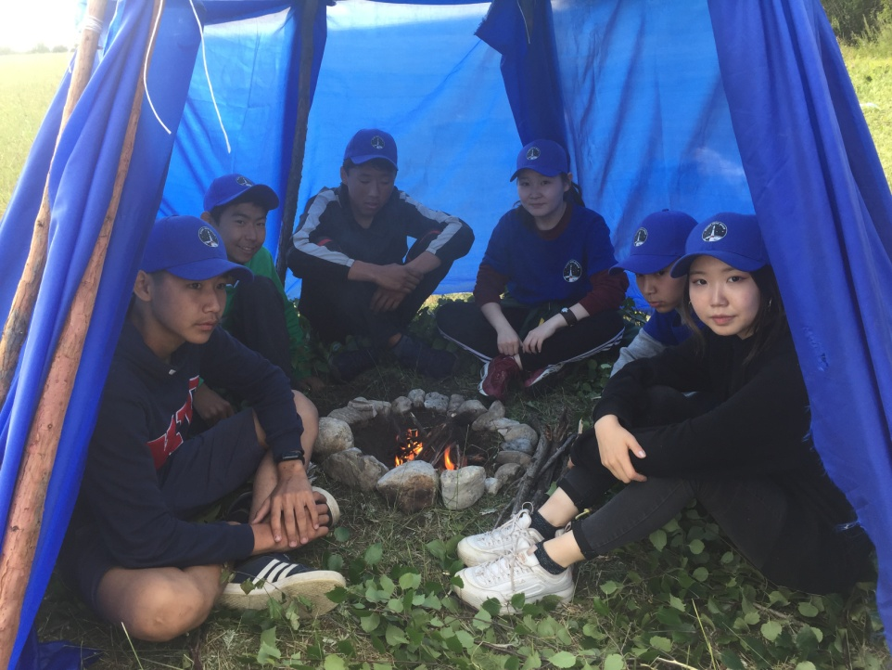
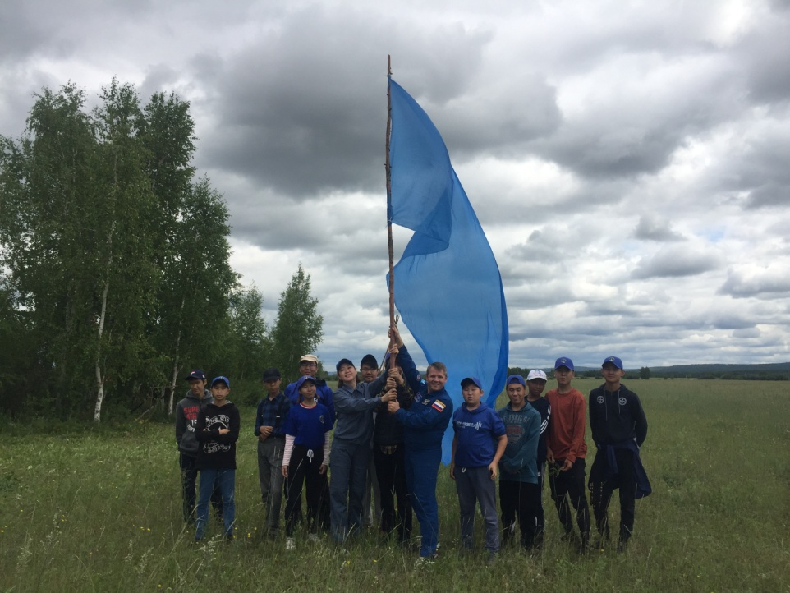
Тренинг на выживание

Slide 19
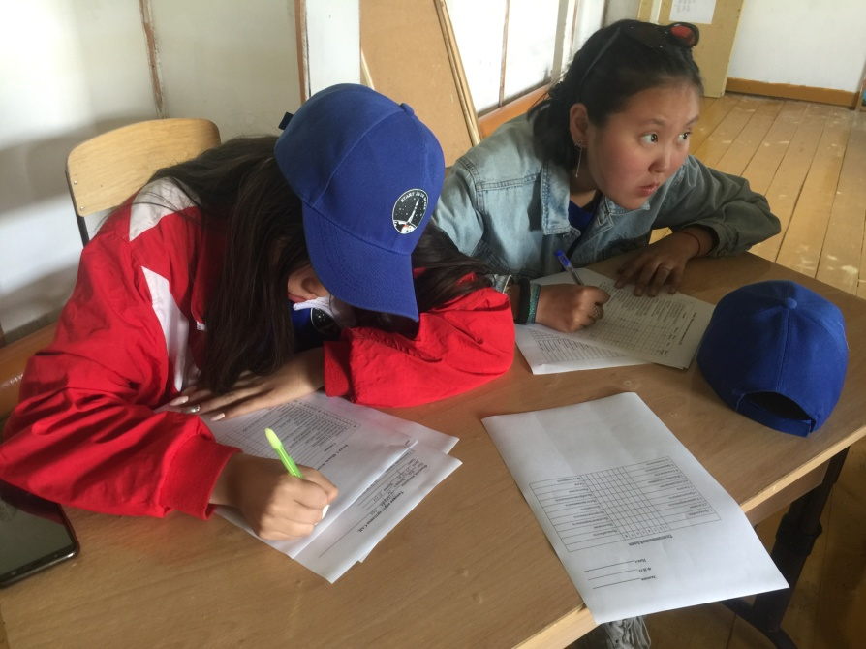
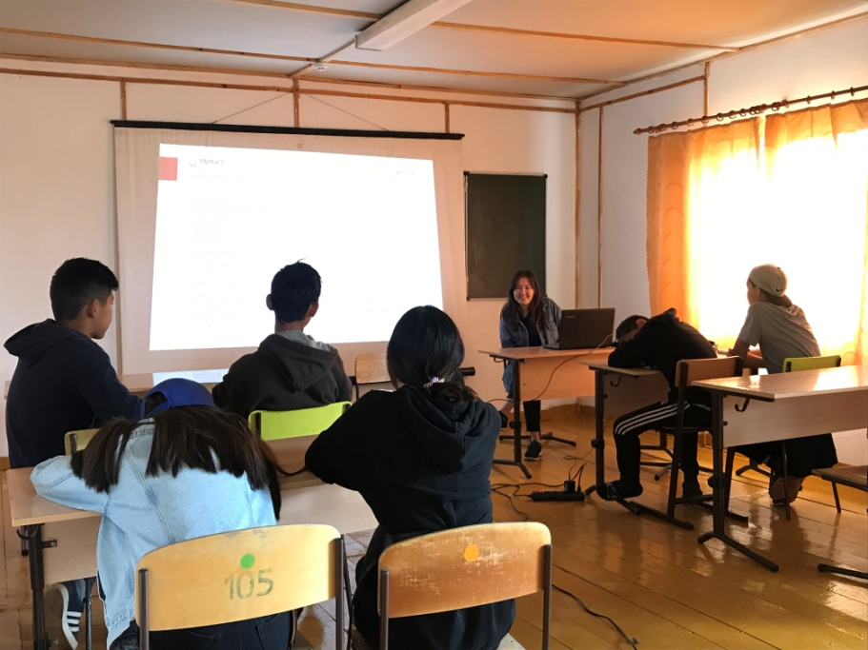
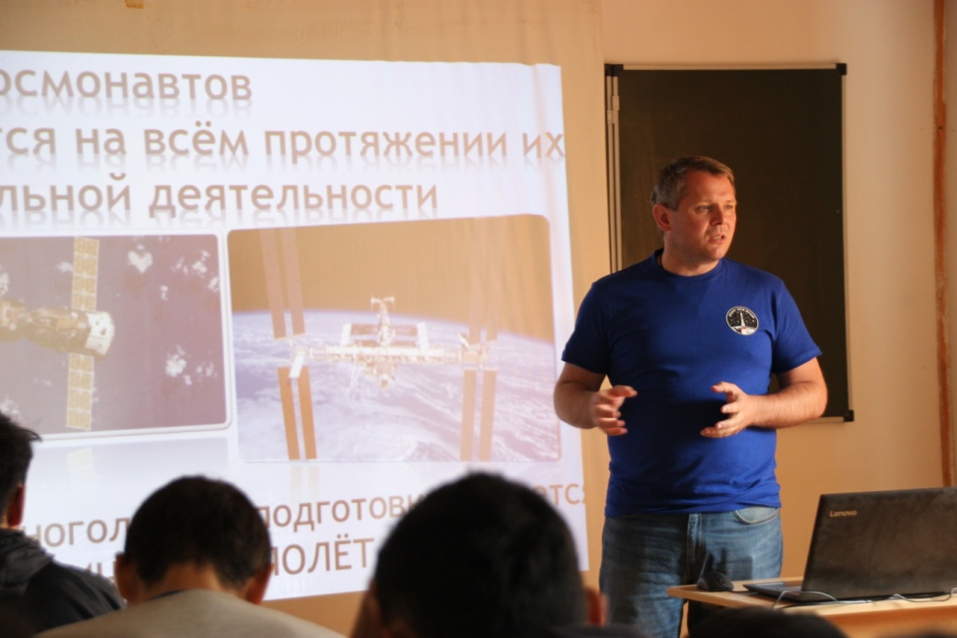
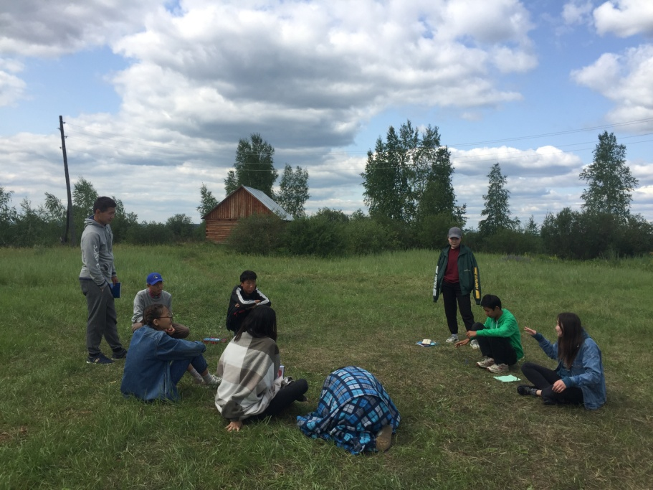
Учебные занятия

Slide 20
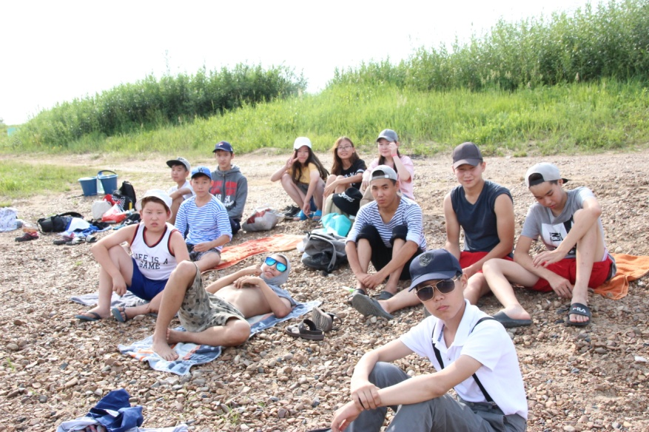
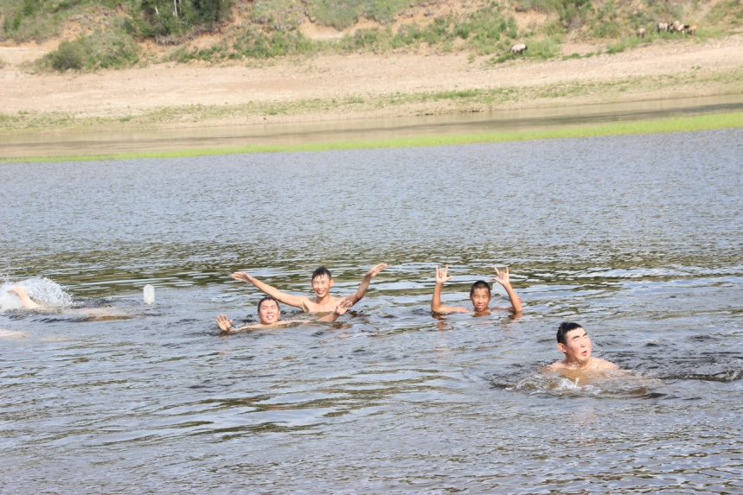
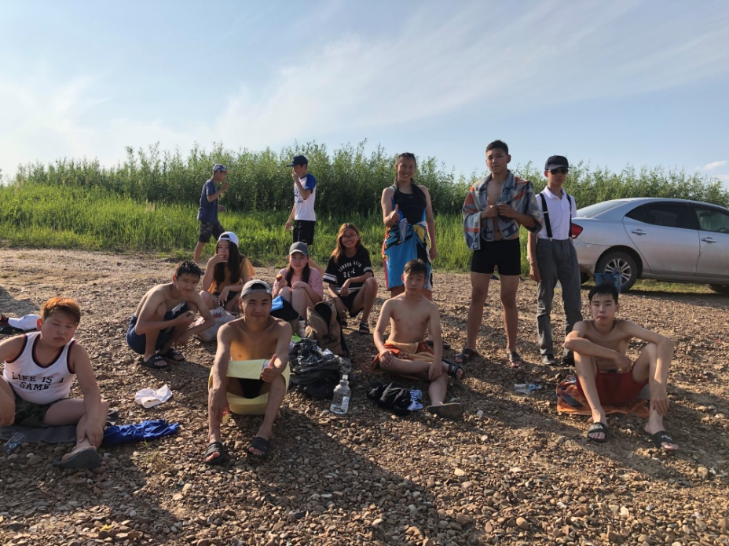
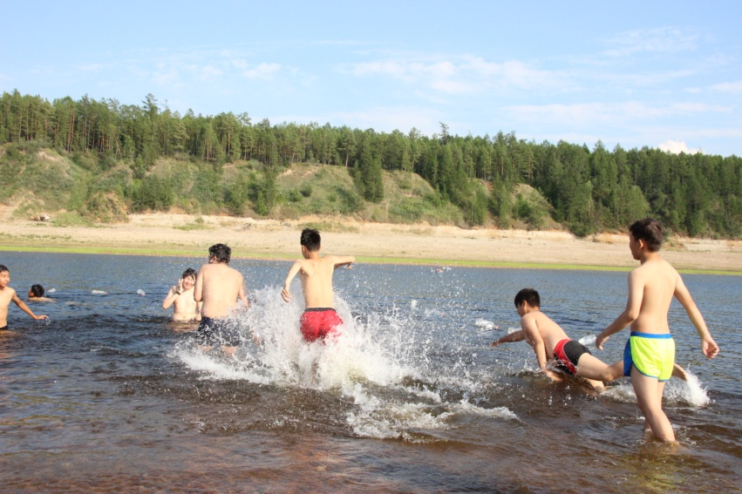
«День Нептуна» на реке Амга

Slide 21
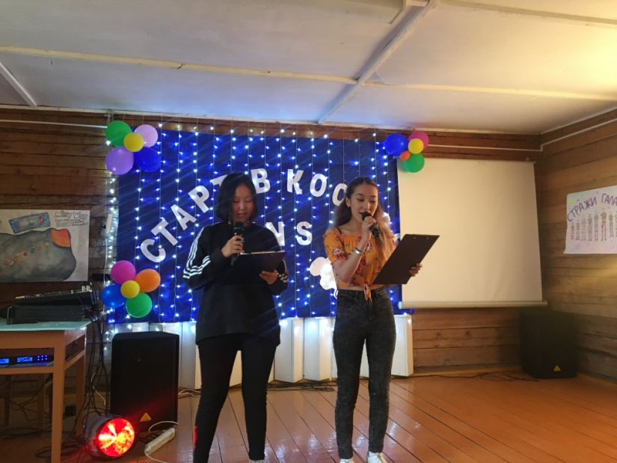
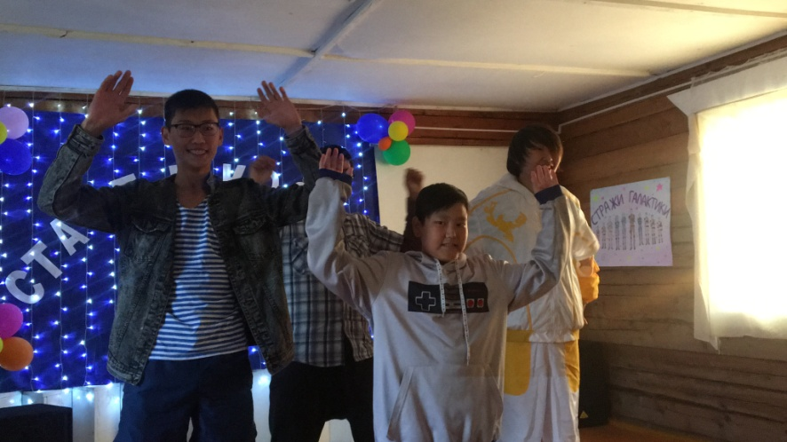
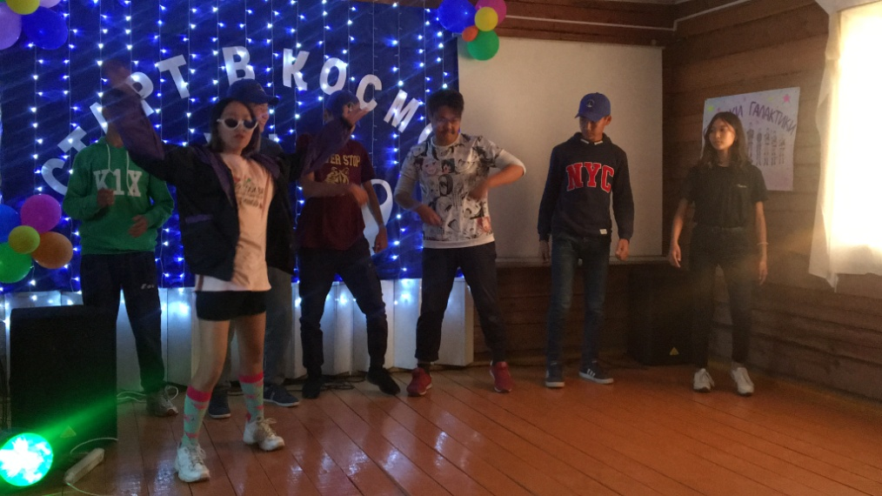

«Один в один»

Slide 22





Поход на гору Короленко

Slide 23






Выезд в город Якутск. Посещение музея авиации Якутии.

Slide 24






Выезд в город Якутск. Экскурсия по Маганскому производственному комплексу АК «Полярные авиалинии»

Slide 25




Закрытие профильной смены «Старт в космос», вручение сертификатов о прохождении образовательного курса дополнительного образования в аэрокосмической сфере

Slide 26

Спасибо за внимание!

